Slide 1
字符串
梁浩

Slide 2
哈希
用来快速判断两个字符串是否相等。
实现方法就是把字符当成数字，把字符串当作一个K进制的数字。那么判断字符串相等就变成了判断两个大数字相等，我们可以把这两个数都对一个数取模，如果结果相等就可以认为原来的两个数也相等。
取模的那个数最好是一个大素数。（直接爆int、long long的算法已经被卡掉了。）

Slide 3
哈希
对于一般题目，我们通过一个O(n)的预处理就可以O(1)得到任何一个子串的哈希值。
基本思路就是我们处理出所有前缀串的哈希值，把字符串看成数字后一个子串就是两个前缀串的差。
如果题目中包含插入删除我们也可以使用一些数据结构（如平衡树）来维护这个字符串的哈希值。

Slide 4
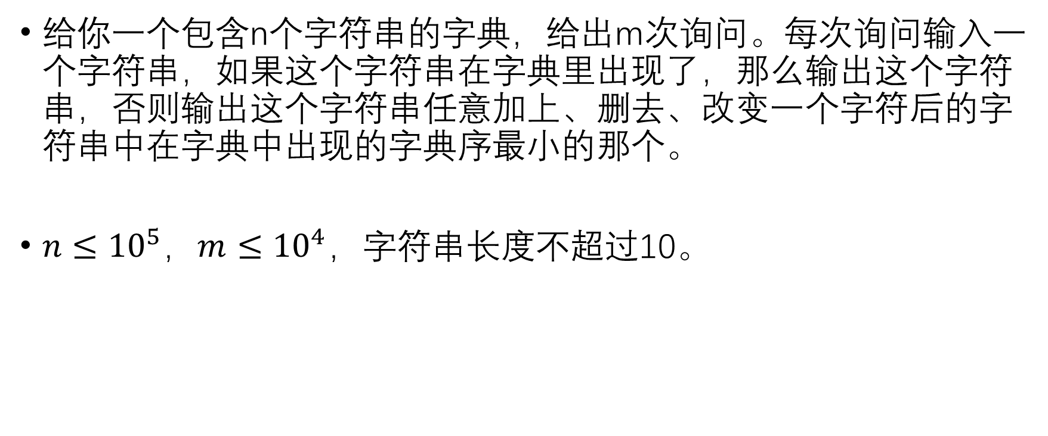
例题一
给你一个包含n个字符串的字典，给出m次询问。每次询问输入一个字符串，如果这个字符串在字典里出现了，那么输出这个字符串，否则输出这个字符串任意加上、删去、改变一个字符后的字符串中在字典中出现的字典序最小的那个。
$n≤{10}^{5}，m≤{10}^{4}$，字符串长度不超过10。

Slide 5
例题一
给你一个包含n个字符串的字典，给出m次询问。每次询问输入一个字符串，如果这个字符串在字典里出现了，那么输出这个字符串，否则输出这个字符串任意加上、删去、改变一个字符后的字符串中在字典中出现的字典序最小的那个。
存下来n个字符串的哈希值，在每次询问的时候查询所有可能的串的哈希值是否在字典中出现了。

Slide 6

例题二
给一个长度为n的字符串，m次询问，每次询问一个子串的最小循环节长度。
$n≤{10}^{5}$，$m≤{10}^{6}$。

Slide 7
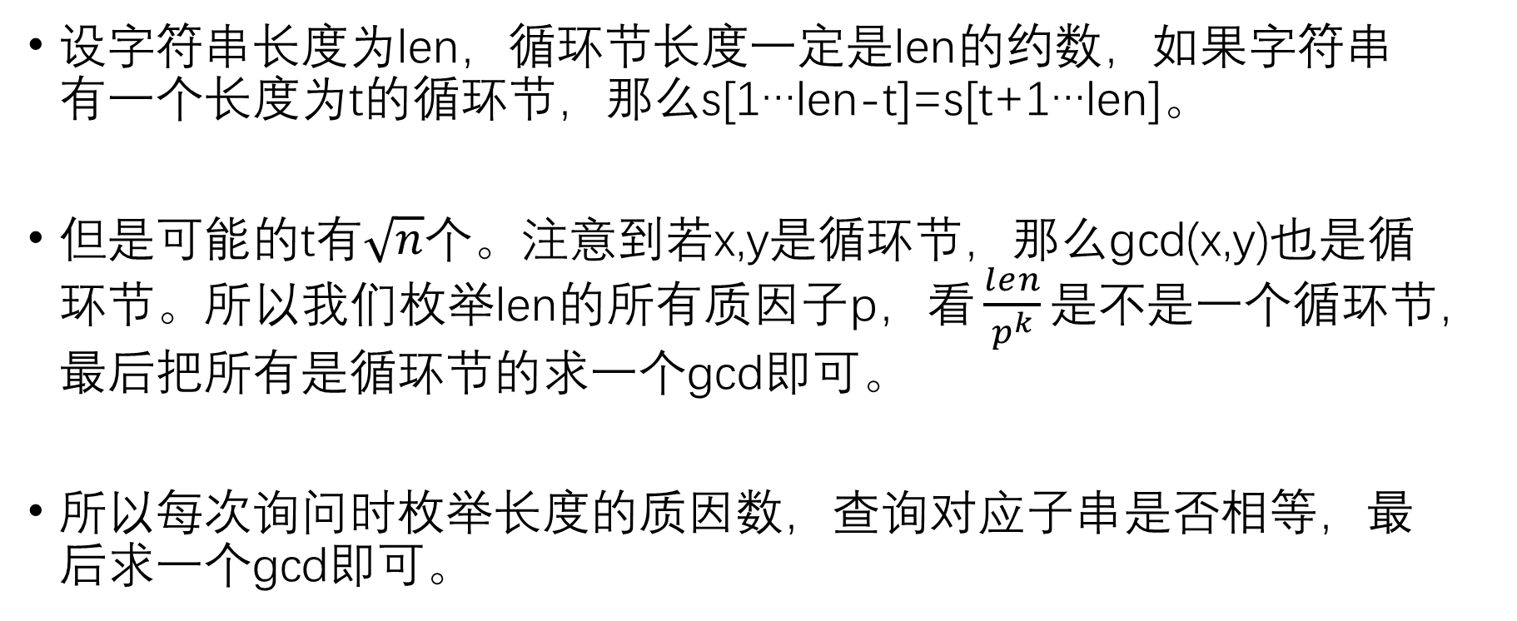
例题二
设字符串长度为len，循环节长度一定是len的约数，如果字符串有一个长度为t的循环节，那么s[1…len-t]=s[t+1…len]。
但是可能的t有$\sqrt{n}$个。注意到若x,y是循环节，那么gcd(x,y)也是循环节。所以我们枚举len的所有质因子p，看$\frac{lⅇn}{p^{k}}$是不是一个循环节，最后把所有是循环节的求一个gcd即可。
所以每次询问时枚举长度的质因数，查询对应子串是否相等，最后求一个gcd即可。

Slide 8

例题三
给出两个字符串A、B，你可以对A中的一个字符进行修改，求一个最长的A的前缀P使得P是B的子串。
$\left|A\right|,\left|B\right|≤{10}^{5}。$

Slide 9
例题三
给出两个字符串A、B，你可以对A中的一个字符进行修改，求一个最长的A的前缀P使得P是B的子串。
枚举P在B中的起始位置，这样就变成了可以对A进行一次修改，使得A和B的一个前缀匹配最长。我们肯定要在第一次匹配不上的时候进行修改。所以求一次LCP，忽略第一个不匹配字符，再求一次LCP，加起来即可。
求LCP可以使用二分+判定的方法用哈希实现。

Slide 10
KMP
求模式串T在目标串S中的出现位置。
next[i]表示T的长度为i的前缀串中，最长的前缀等于后缀的长度。
这样，再匹配长度为len时如果下一个字符匹配不上了就可以直接把匹配长度变成next[len]，继续匹配。
因为next[len]表示最长的前缀等于后缀，如果从其它更长的长度开始匹配根本匹配不到当前位置。
next数组的求法就相当于自己和自己匹配，和上面相同。

Slide 11
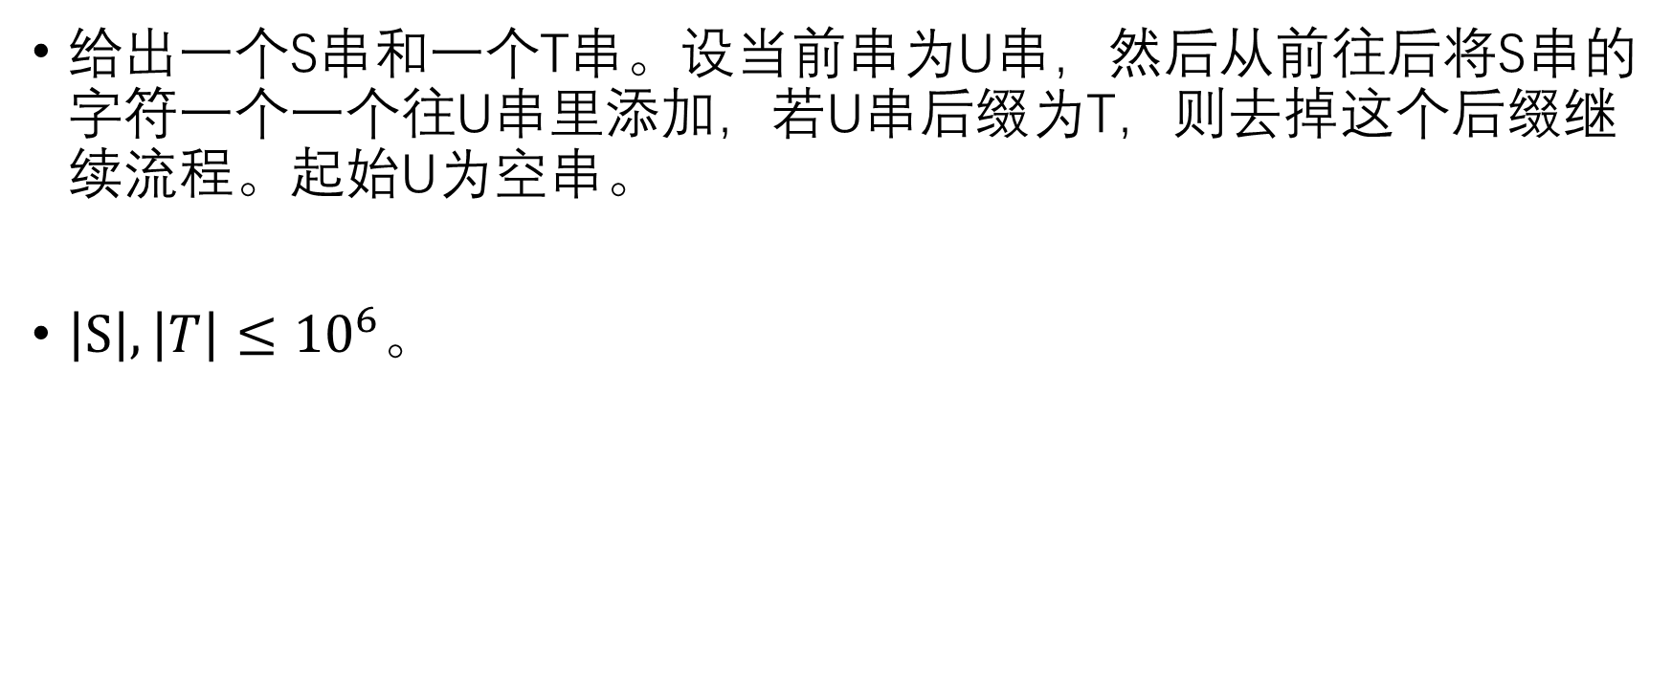
例题四
给出一个S串和一个T串。设当前串为U串，然后从前往后将S串的字符一个一个往U串里添加，若U串后缀为T，则去掉这个后缀继续流程。起始U为空串。
$\left|S\right|,\left|T\right|≤{10}^{6}$。

Slide 12
例题四
给出一个S串和一个T串。设当前串为U串，然后从前往后将S串的字符一个一个往U串里添加，若U串后缀为T，则去掉这个后缀继续流程。起始U为空串。
直接用KMP一个个匹配，匹配到了就把它删掉。注意要记录每个位置的匹配长度，因为删掉一个串后要从它前一个位置之前匹配的长度开始匹配。

Slide 13
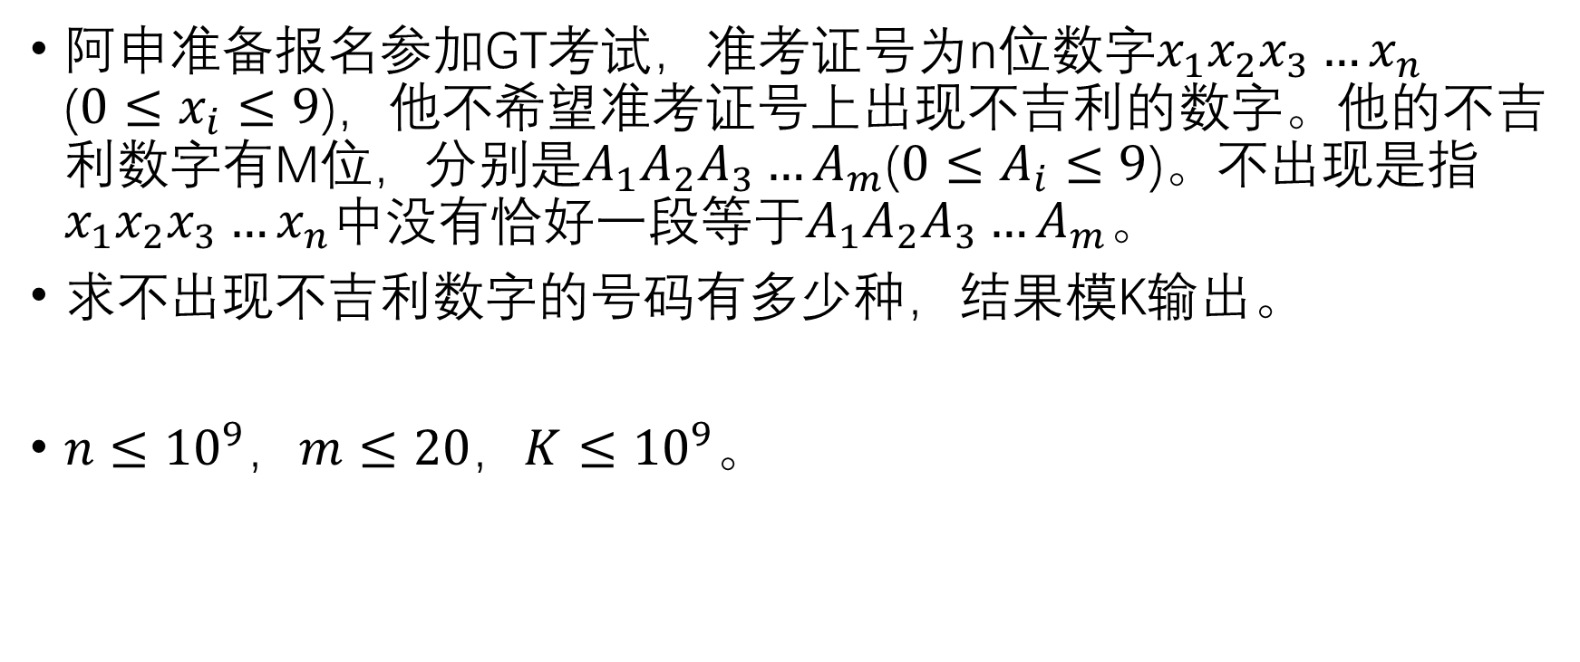
例题五
阿申准备报名参加GT考试，准考证号为n位数字$x_{1}x_{2}x_{3}…x_{n}$ ($0≤x_{i}≤9$)，他不希望准考证号上出现不吉利的数字。他的不吉利数字有M位，分别是$A_{1}A_{2}A_{3}…A_{m}$($0≤A_{i}≤9$)。不出现是指$x_{1}x_{2}x_{3}…x_{n}$中没有恰好一段等于$A_{1}A_{2}A_{3}…A_{m}$。
求不出现不吉利数字的号码有多少种，结果模K输出。
$n≤{10}^{9}，m≤20，K≤{10}^{9}$。

Slide 14
例题五
我们用dp[i][j]表示到第i位为止，还没有出现过不吉利数字，并且当前和不吉利数字已经匹配了j这么长的方案数。
通过KMP我们可以得到trans[i][j]表示已经匹配了i这么长时，在后面添加一个j后新的匹配长度是多少。
然后用矩阵加速转移就行了。

Slide 15

例题六
给出一个串S，定义num[i]表示以i为结尾的前缀串中，最长的前后缀相等且不相交的长度。求出S的num数组。
$\left|S\right|≤{10}^{6}$。

Slide 16
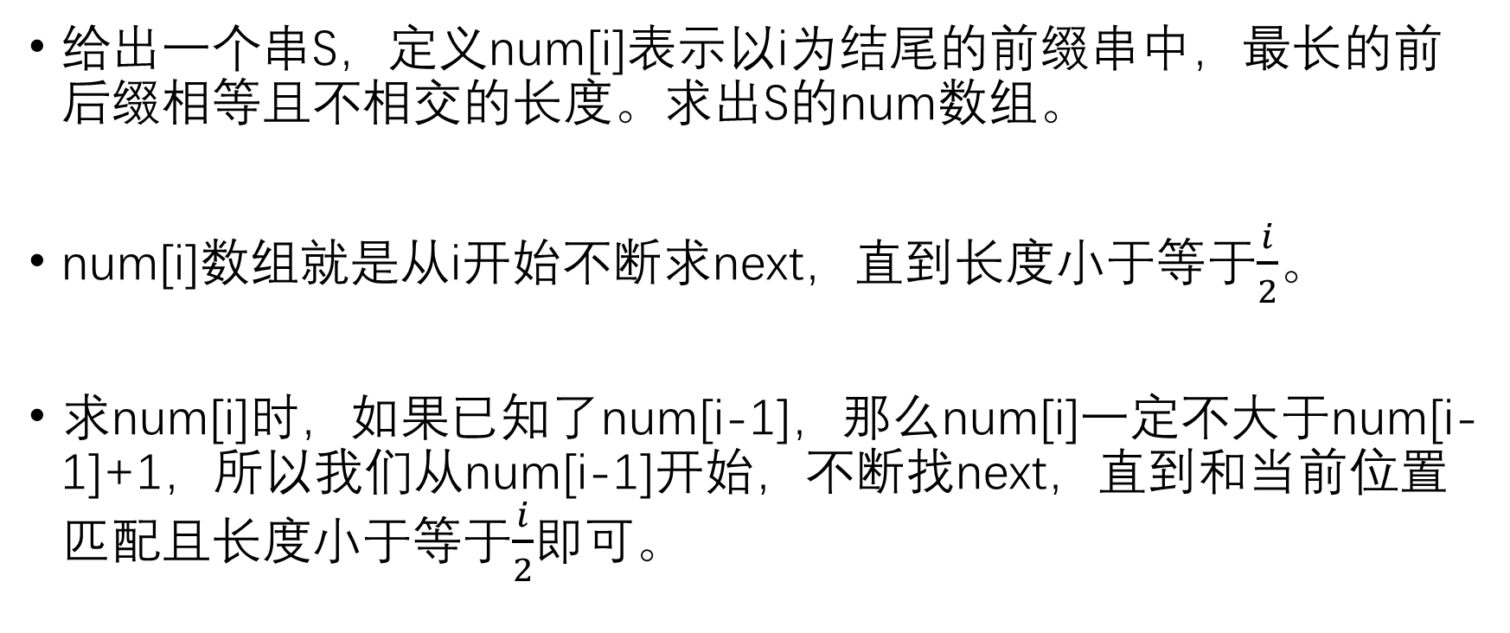
例题六
给出一个串S，定义num[i]表示以i为结尾的前缀串中，最长的前后缀相等且不相交的长度。求出S的num数组。
num[i]数组就是从i开始不断求next，直到长度小于等于$\frac{i}{2}$。
求num[i]时，如果已知了num[i-1]，那么num[i]一定不大于num[i-1]+1，所以我们从num[i-1]开始，不断找next，直到和当前位置匹配且长度小于等于$\frac{i}{2}$即可。

Slide 17
Trie树
记录一些字符串，可以识别所有字符串的前缀。
根节点表示空串，每个节点有字符集大小条出边代表在当前字符串后面加上一个什么字符后所到达的节点。
可应用于处理二进制异或等操作。

Slide 18
例题七
给定n个数，求这n个数两两异或的值中的前k小。
首先我们对所有数字建立二进制Trie树，对于一个数字来说，从高向低依次考虑每一位，走和自己相同的边一定比走和自己不同的边要大。
我们先把每个数字的第二小异或值放入一个小根堆（最小值就是自己异或自己）。然后每次取出最小值，把最小值来源的那个数的下一小的异或值放入堆中，重复2*k次（因为每个异或值会被插入两次）。

Slide 19
AC自动机
AC自动机是在Trie树上引入了Fail指针。Fail指针是next数组的扩展，它指向一个最深的节点，那个节点所代表的字符串是当前节点所代表字符串的后缀。
这样，我们就可以像KMP那样查找每个字符串在目标串中出现的位置。
需要注意的是，如果一个节点所代表的字符串在目标串中出现了，就代表从它的Fail指针一直向上的所有的节点都出现了。

Slide 20
AC自动机的构建
采用BFS的方法构建：
首先根节点所指向的点的Fail指针都指向根节点，然后把他们入队。
每次取出队首，像KMP那样计算它的儿子的Fail指针，然后把它们入队。
为了简化，通常当一个节点没有x出边时，我们会让它的x出边指向它的Fail指针以上的节点中，第一个有x出边的那个节点的x出边所指向的节点。
所以p->ch[x]=p->fail->ch[x]; p->ch[y]->fail=p->fail->ch[y];

Slide 21
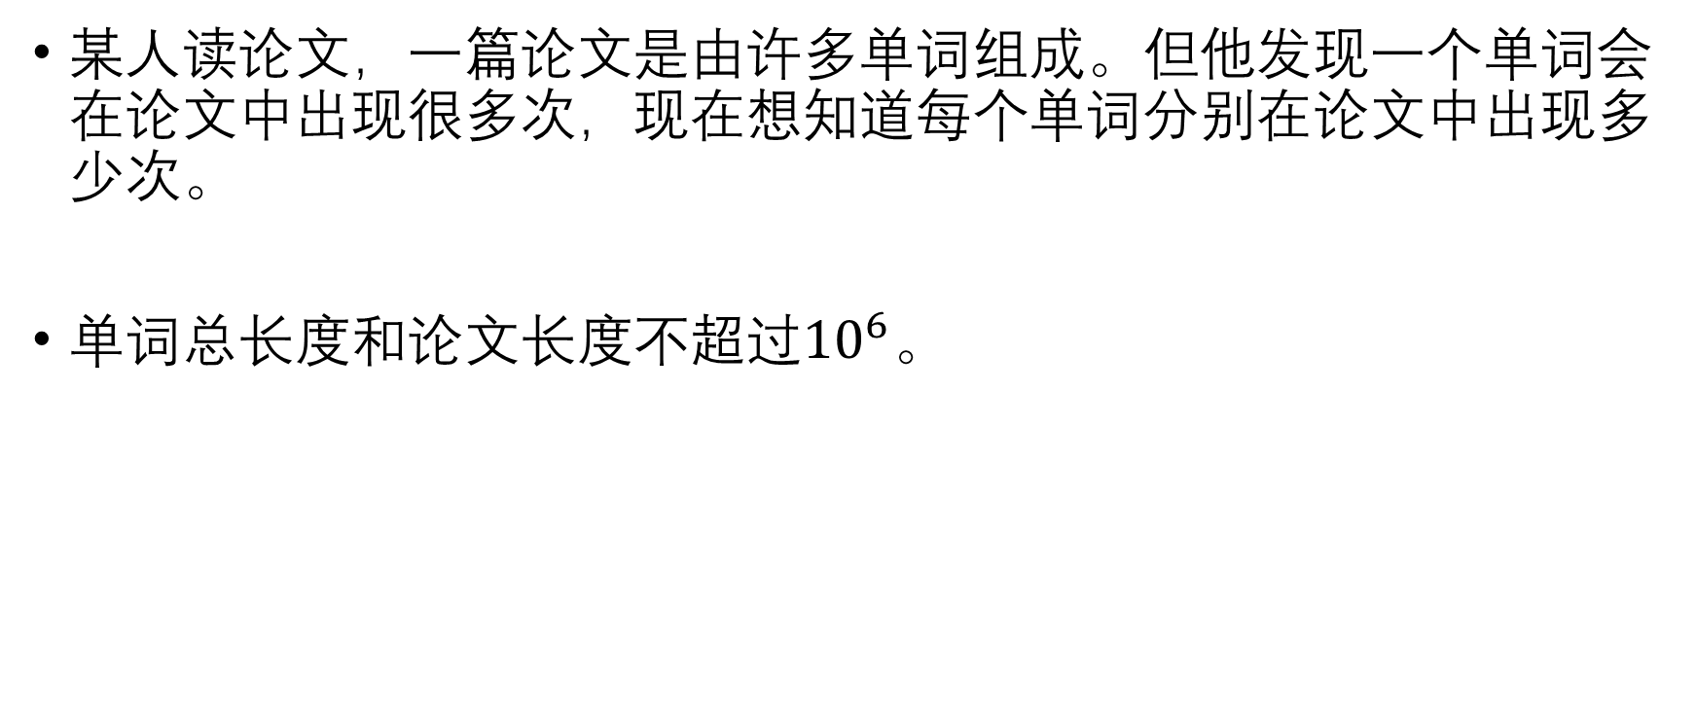
例题八
某人读论文，一篇论文是由许多单词组成。但他发现一个单词会在论文中出现很多次，现在想知道每个单词分别在论文中出现多少次。
单词总长度和论文长度不超过${10}^{6}$。

Slide 22

例题九
给定n个模式串，求长度为m的至少含有一个模式串的字符串共有多少种。
$m≤100$，模式串总长不超过$6000$。

Slide 23
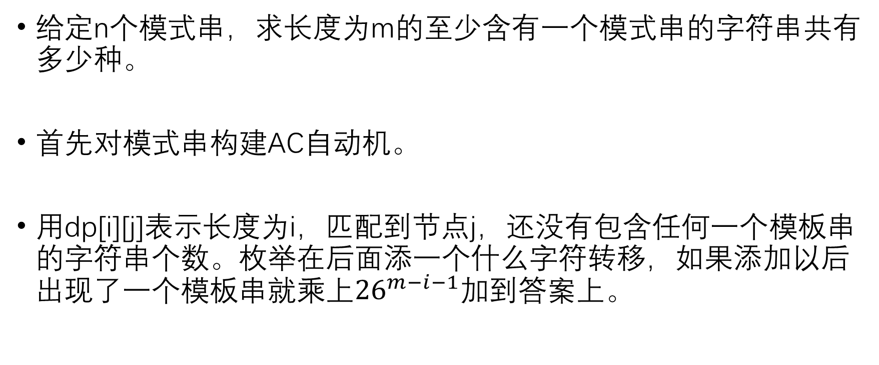
例题九
给定n个模式串，求长度为m的至少含有一个模式串的字符串共有多少种。
首先对模式串构建AC自动机。
用dp[i][j]表示长度为i，匹配到节点j，还没有包含任何一个模板串的字符串个数。枚举在后面添一个什么字符转移，如果添加以后出现了一个模板串就乘上${26}^{m−i−1}加到$答案上。

Slide 24

例题十
给定n个DNA串，问包含所有给出串的DNA串最短是多少。
$n≤10$，DNA串总长不超过1000。

Slide 25
例题十
给定n个DNA串，问包含所有给出串的DNA串最短是多少。
首先构建AC自动机。
用dp[S][i]表示已经包含了S集合里的DNA串并且当前在节点i时，最短的字符串的长度是多少，枚举添哪个字符转移。

Slide 26
扩展KMP
给出字符串A、B，在线性时间内求出A的所有后缀与B的最长公共前缀长度。
定义next[i]为B的从i开始的后缀与B的最长公共前缀长度。
ex[i]为A的从i开始的后缀与B的最长公共前缀长度。
我们顺序求ex数组。假如现在要求ex[i]，并且之前的j+ex[j]-1最大是p，对应的下标为id。如果next[i-id+1]+id-1<p，那么 ex[i]=next[i-id+1]；否则ex[i]≥p-i+1，暴力向后扩展。
next数组求法同理。

Slide 27

例题十一
给出两个串A、B，求最小的L使得A的长度为L的前缀和B的长度为L的前缀循环同构。
$\left|A\right|,\left|B\right|≤{10}^{5}。$

Slide 28
例题十一
如果答案为L，那么一定存在一个p≤L，并且A[1…p]=B[L-p+1…L] A[p+1…L]=B[1…L-p]。
A对B、B对A各做一次扩展KMP，结果记为a数组和b数组。
考虑枚举p，令t=L-p，合法的t一定不大于a[p+1]。同样的，t还必须满足b[t+1]≥p。就变成了求小于等于a[p+1]的最大的t，使得b[t+1]≥p。
可以二分t值，每次查询右半边的b值的最大值，如果大于等于p，那么答案在右边，否则答案在左边。

Slide 29
Manacher
求以每个字符为中心的最长回文串的半径。
如果要求可以以字符间隙为回文中心，就要在每两个字符之间加入一个’#’，然后再解决。
令r[i]为以i为中心的最长回文半径。从左往右依次求r数组。
当前要求r[i]，曾经的j+r[j]-1最大是p，对应的下标为id。如果r[2*id-i]+i-1<p，r[i]=r[2*id-i]；否则r[i]≥p-i+1，暴力向后扩展。

Slide 30
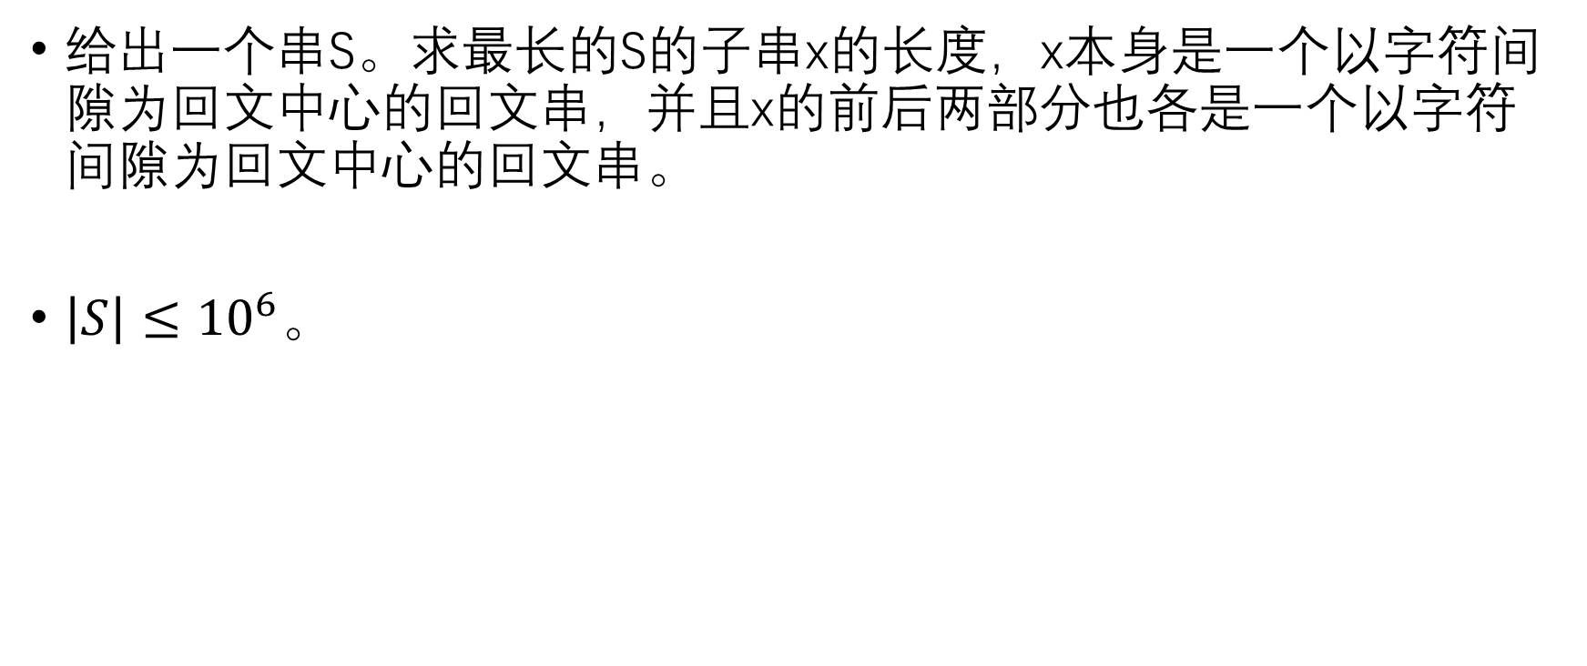
例题十二
给出一个串S。求最长的S的子串x的长度，x本身是一个以字符间隙为回文中心的回文串，并且x的前后两部分也各是一个以字符间隙为回文中心的回文串。
$\left|S\right|≤{10}^{6}$。

Slide 31
例题十二
给出一个串S。求最长的S的子串x的长度，x本身是一个以字符间隙为回文中心的回文串，并且x的前后两部分也各是一个以字符间隙为回文中心的回文串。
根据Manacher算法可以看出，本质不同的回文串只有n个。
这样的话，我们在每次暴力扩展的时候判断一下新出现的这个回文串能不能更新答案即可。

Slide 32
后缀数组
求S的所有后缀按字典序排序后的结果。
定义sa[i]为排名第i的后缀的起始位置，rank[i]表示起始位置是i的后缀的排名。

Slide 33
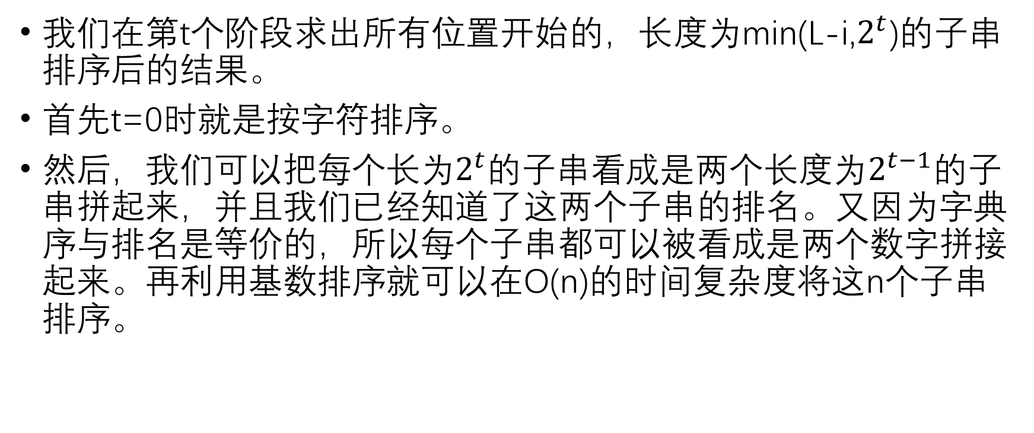
倍增法
我们在第t个阶段求出所有位置开始的，长度为min(L-i,$2^{t}$)的子串排序后的结果。
首先t=0时就是按字符排序。
然后，我们可以把每个长为$2^{t}的$子串看成是两个长度为$2^{t−1}的$子串拼起来，并且我们已经知道了这两个子串的排名。又因为字典序与排名是等价的，所以每个子串都可以被看成是两个数字拼接起来。再利用基数排序就可以在O(n)的时间复杂度将这n个子串排序。

Slide 34
Height数组
我们用Height[i]表示排名为i的后缀与排名为i-1的后缀的最长公共前缀的长度。可以证明排名为i、j(i<j)的两个后缀的最长公共前缀长度为min{ Height[i+1]......Height[j] }。
Height数组不方便直接求，我们定义h数组，h[i]表示以i为起始的后缀与排名在它之前的那个后缀的最长公共前缀。可以证明h[i]≥h[i-1]-1。这样我们就可以在O(n)的时间内求出h数组，就可以得到Height数组了。

Slide 35

例题十三
给定一个长度为n序列，求有多少个子串满足形式为ABA，其中B部分长度为m，A部分长度大于0。
$n≤{10}^{5}$。

Slide 36
例题十三
给定一个长度为n序列，求有多少个子串满足形式为ABA，其中B部分长度为m，A部分长度大于0。
枚举B的位置，那么可能的A就是从B的左右两端点开始向外能匹配多长。也就是两个点一个顺序，一个逆序的最长公共前缀。
把原串逆过来，加一个分隔符和原串拼在一起求一个后缀数组，就可以求出这个LCP的长度了。

Slide 37
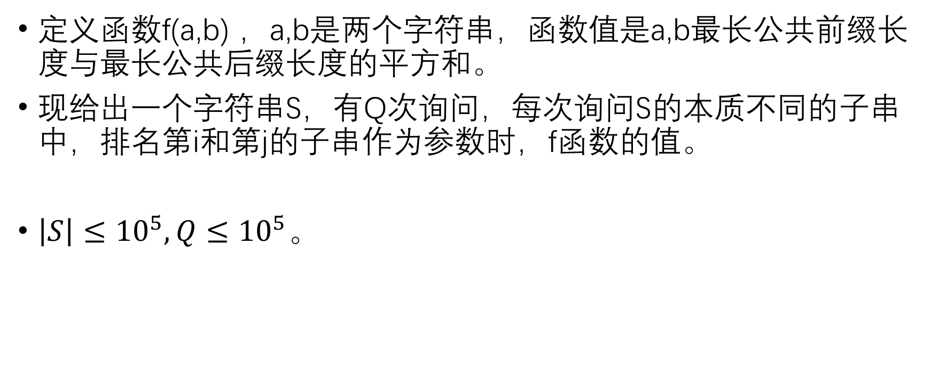
例题十四
定义函数f(a,b) ，a,b是两个字符串，函数值是a,b最长公共前缀长度与最长公共后缀长度的平方和。
现给出一个字符串S，有Q次询问，每次询问S的本质不同的子串中，排名第i和第j的子串作为参数时，f函数的值。
$\left|S\right|≤{10}^{5},Q≤{10}^{5}$。

Slide 38
例题十四
首先我们需要找出本质不同的子串中排名第i的子串。
对于以sa[i]起始的子串来说，与前面的子串本质不同的有 (len-sa[i]+1)-Height[i]个。并且这些子串的大小关系是顺次排好的。
这样我们可以通过前缀和加二分找到排名第i的子串是谁。
然后利用Height数组求LCP与LCS就可以计算出答案了。

Slide 39

例题十五
给出一个串S，求长度最长的出现了至少K次的子串的长度。
$\left|S\right|≤{10}^{5}$。

Slide 40
例题十五
给出一个串S，求长度最长的出现了至少K次的子串的长度。
求后缀数组，答案串出现的起始位置一定是sa中连续的一段。那么我们求出所有的长度为K的区间的LCP，取出最大值就是答案。用单调队列维护区间最小值，扫一遍就好了。

Slide 41
例题十六
给出n个字符串，求这些字符串的最长公共字串。
输入总长不超过100,000

Slide 42
例题十六
给出n个字符串，求这些字符串的最长公共字串。
把所有串拼起来求后缀数组，二分答案L，所有Height小于L的地方把sa数组分成了一些段，看每一段里是否存在了所有字符串里至少一个合法位置。

Slide 43

例题十七
给出一个字符串S，令Ti表示S的以i为起始的后缀，求$\sum_{i=1}^{n}{\sum_{j=i+1}^{n}{len\left(Ti\right)+len\left(Tj\right)−2∗lcp(Ti,Tj)}}$
$|S|≤{10}^{5}$

Slide 44
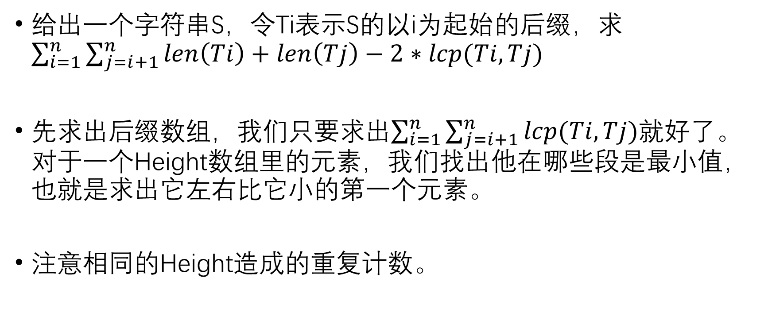
例题十七
给出一个字符串S，令Ti表示S的以i为起始的后缀，求$\sum_{i=1}^{n}{\sum_{j=i+1}^{n}{len\left(Ti\right)+len\left(Tj\right)−2∗lcp(Ti,Tj)}}$
先求出后缀数组，我们只要求出$\sum_{i=1}^{n}{\sum_{j=i+1}^{n}{lcp(Ti,Tj)}}$就好了。对于一个Height数组里的元素，我们找出他在哪些段是最小值，也就是求出它左右比它小的第一个元素。
注意相同的Height造成的重复计数。

Slide 45
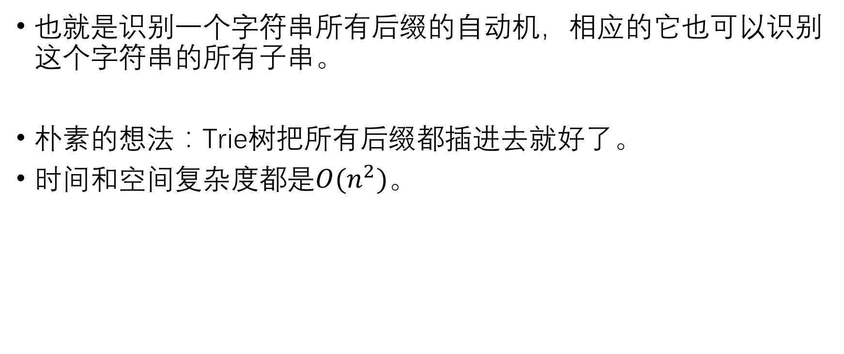
后缀自动机
也就是识别一个字符串所有后缀的自动机，相应的它也可以识别这个字符串的所有子串。
朴素的想法：Trie树把所有后缀都插进去就好了。
时间和空间复杂度都是$O(n^{2})$。

Slide 46
换一个思路
我们给每个节点虚拟一个右端点集合(Right集合)，并且给一个[L,R]。表示如果字符串S长度在[L,R]，并且S能和Right集合中的某一个点为右端点的子串匹配，那么S这个字符串就在原串的Right集合中的点为右端点的位置出现过，并且不在除此之外的位置出现。
如果我们构建出来了这样的一个自动机，那么它就是一个可以识别所有后缀与子串的自动机。

Slide 47
Right集合的性质
每个点都会出现在至少一个Right集合中。
一个Right集合一定唯一对应一个长度区间[L,R]。
两个Right集合要么是包含关系，要么就不相交。
Right集合的直接包含关系可以构成一颗树。

Slide 48
Right集合的性质
这样我们可以知道对于任何一个字符串，Right集合的个数不会超过2n-1，我们也就可以证明之前的自动机的节点数小于2n。
并且在Right集合构成的这棵树中，每个节点的左端点等于它父亲的右端点加1。所以如果我们维护了每个集合的父亲，那么就只需要对每个集合记录一个R了。
下面我们考虑如何构建这样的一个自动机，并且维护节点所对应的Right集合的父亲。

Slide 49
增量法
直接对一个字符串建立后缀自动机不好构建，我们考虑把原串的字符一个一个加到后缀自动机里去。
一开始后缀自动机里只有一个根节点，现在假设我们要把第i个字符x添加进去。
首先我们新建一个节点，它的R=i，Right集合中只有一个i。这个节点表示匹配了以i为右端点，长度最大是i的子串。那么所有包含i-1的节点如果本来没有x出边，都可以添加一条x的出边指向新建节点。我们沿上次新建的那个节点，不断找它的父亲就可以遍历所有这样的节点。

Slide 50
增量法
如果我们一直找到根都没有遇见x出边，那就说明x是第一次出现在这个字符串里，我们把新建节点的父亲设成根节点就好了。
如果我们遇见了x出边又该怎么做呢？
令这个节点为p，它的x出边所指向的节点为q，我们新建的节点为np。

Slide 51
情况一
q的R等于p的R+1。
这时，我们可以保证在q所对应的长度区间内，q所对应的所有子串都和以i为右端点的子串相等。这样，我们就可以把np的父亲直接设成q，结束这次插入。

Slide 52
情况二
如果q的R不等于p的R+1。
我们仿照情况一的做法，但现在不能直接把q设成np的父亲。所以我们新建一个nq节点，让这个nq节点的R=p的R+1，这样这个nq节点就可以作为np的父亲了，并且nq还是原来q节点的父亲，原来q的父亲则是变成了nq的父亲。又因为nq的Right集合只是新增了一个i位置，不会对转移产生影响，所以nq的转移和q一样。
但是从p开始向上那些原来指向q的节点的x出边需要改成nq节点。

Slide 53
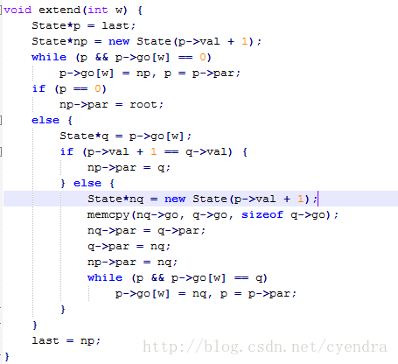
代码

Slide 54
这样我们就构建出了一个字符串的后缀自动机，那个由父亲边构成的树形结构被称为“Parent树”。
其实我们也可以对Trie树建后缀自动机，构建方法基本相同，就是把从前往后插变成了dfs一遍，插到父亲的新建节点的后面。

Slide 55
后缀自动机可以用来识别一个字符串的所有子串。
两个字符串S,T，查询T里每个位置向前最长的在S种出现的字符串是多长？
在S的后缀自动机上跑T串，记录一个当前匹配长度len，表示到当前位置，向前最长匹配len。如果有对应的边就走并且把len加1，否则就先走一次父亲边，把len和父亲的val取min，再继续匹配。

Slide 56

例题十八
给一个长度为n的字符串S，令f(x)表示所有长度为x的字串中，出现次数的最大值。
求f(1)...f(n)。
$n≤250000。$

Slide 57
例题十八
对于一个节点来说，它代表长度在[L,R]内的一些子串，出现了Right集合大小次。并且根据f函数的定义可知f(x)≥f(x+1)。这样在每个节点我们只需要对R所对应的f值进行更新，所后再从大往小扫一遍取max即可。
所以关键是求Right集合大小。我们考虑插入时新建的那个节点本身就含有一个位置，另外每个节点的Right集合还包含它的所有儿子的Right集合。我们拓扑排序或者把树建出来dfs一遍就行了。

Slide 58
例题十九
给一个长度为n的字符串S，m次询问，每次问它的所有本质不同的子串中，字典序第k小的。
n≤900000。
m≤500，保证输出不会超时。

Slide 59
例题十九
给一个长度为n的字符串S，m次询问，每次问它的所有本质不同的子串中，字典序第k小的。
建出后缀自动机，我们对每个节点记录它有多少种向后走的路径，这个拓扑排序一下就好了。然后我们在每个节点从小往大枚举走那条边，看k是否出现在这条边上，然后走过去，输出这条边的字符就好了。

Slide 60
例题二十
给定一个由m个01串组成的字典，根据这个字典和一个长度L，可以断定一个01串是否熟悉，定义如下：
把一个串划分成若干段，如果某段长度不小于L，且它是字典中某个串的子串，则这个段可识别。如果存在一个划分，使得总可识别长度不小于总长的90%，则这个串是熟悉的。
给出n个01串，对于每个串，输出使得该串是“熟悉的”，的最大的L值。若不存在，则输出0。
输入数据总长≤1100000

Slide 61
例题二十
如果我们可以求出每个位置向前合法的最大长度，那么就可以用二分+dp求出答案。
先用分隔符把字典串拼成一个字符串，然后建后缀自动机。用给出的01串在后缀自动机上走，如果走不了就向上找父亲。这样就能求出到每个节点向前最多多长是合法的。

Slide 62
例题二十一
给出一棵树，树上的每条边上都有一个字符。从任意一个节点开始，每次可以向远离根结点的方向移动，可以选择在除起点以外的任何地方停止。将走过的边上的字符连起来可得到一个字符串，所有可以如此获得的字符串被称为“可识别的”。
现在给你这棵树，以及一个字符串S，求S中有多少子串是“可识别的”，以及它们的获得方式的和。
节点数、|S|≤1,000,000

Slide 63
例题二十一
给出的就是一棵Trie树，我们只需要对Trie树建后缀自动机就可以得到所有的“路径”。然后在把这个字符串在后缀自动机上跑，在每个位置，匹配的个数就是当前的len，匹配的方式就是sum[par[p]]+right[p]*(len-val[par[p]])。

Slide 64

后缀树
后缀树就是包含一个串所有后缀的“Trie树”，但是它的一条边上可能不是一个字符而是一个字符串，从而使得节点数是$O(n)$的。

Slide 65
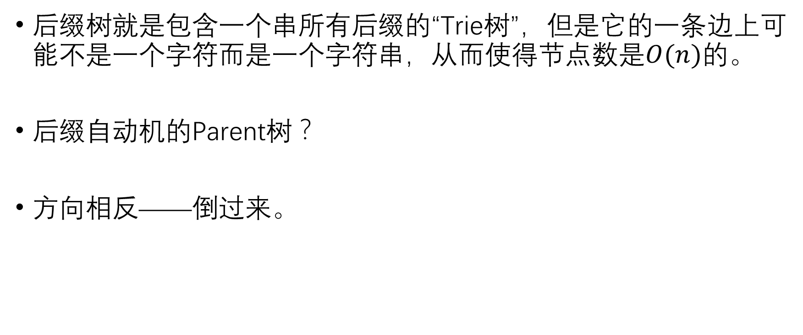
后缀树
后缀树就是包含一个串所有后缀的“Trie树”，但是它的一条边上可能不是一个字符而是一个字符串，从而使得节点数是$O(n)$的。
后缀自动机的Parent树？
方向相反——倒过来。

Slide 66
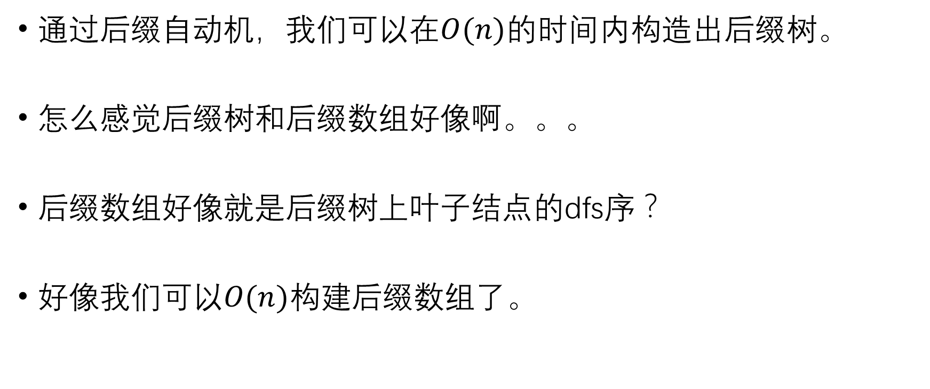
后缀树
通过后缀自动机，我们可以在$O(n)$的时间内构造出后缀树。
怎么感觉后缀树和后缀数组好像啊。。。
后缀数组好像就是后缀树上叶子结点的dfs序？
好像我们可以$O(n)$构建后缀数组了。

Slide 67
后缀平衡树
动态维护后缀的顺序。
重量平衡树Treap：Treap在旋转时如果重构整棵子树，单次插入删除的期望复杂度为O(log n)。
如何使用Treap维护一个有序数列，支持在中间插入一个元素，O(1)询问两个元素的前后关系？

Slide 68
Treap
在每个节点维护一个l,r，根结点的l=0,r=1。每个节点的左儿子的l等于l，r等于(l+r)/2；右儿子的l等于(l+r)/2，r等于r。多维护一个数组key，每个key[i]等于第i个元素对应节点的(l+r)/2。这样我们通过比较key[a]和key[b]就可以知道a,b的前后关系。
在旋转一个节点之后，它的子树的l,r会发生变化，这时我们直接重新计算整棵子树的l,r就可以了。

Slide 69
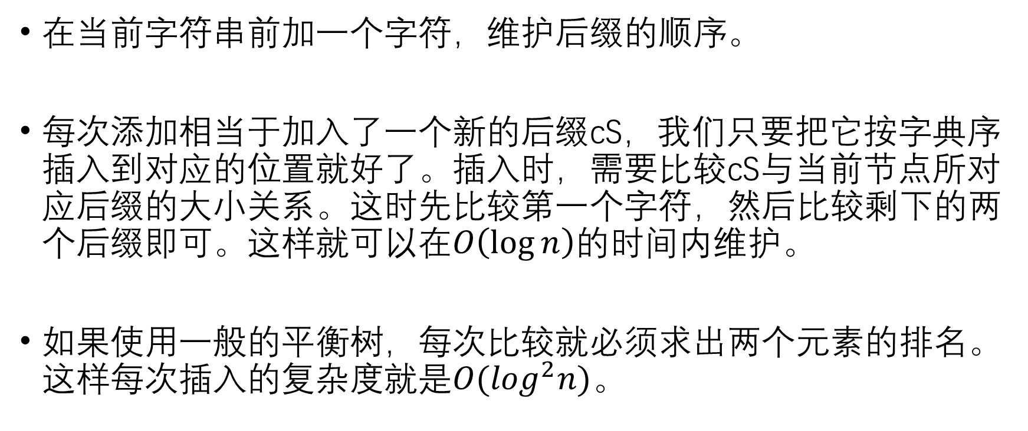
后缀平衡树
在当前字符串前加一个字符，维护后缀的顺序。
每次添加相当于加入了一个新的后缀cS，我们只要把它按字典序插入到对应的位置就好了。插入时，需要比较cS与当前节点所对应后缀的大小关系。这时先比较第一个字符，然后比较剩下的两个后缀即可。这样就可以在$O\left(\log{n}\right)的$时间内维护。
如果使用一般的平衡树，每次比较就必须求出两个元素的排名。这样每次插入的复杂度就是$O(\log^{2}n)。$

Slide 70

例题二十二
给一个字符串，三种操作，末尾插入一个字符，弹出末尾的字符，查询区间内一个给定字符串出现了多少次。
操作次数不超过$5×{10}^{6}。$

Slide 71
例题二十二
首先把原串和询问串都倒过来，就变成了在开头插入和删除，使用后缀平衡树维护。每次询问s，就是用小于s+’#’的减去小于s的。（’#’是一个虚拟的无限大的字符。）
如果没有区间限制，我们在每个节点维护一个子树大小就可以了。
但是查询有区间限制，所以我们需要在每个节点按顺序维护子树内所有节点在原串中的位置，通过二分得到合法的后缀个数。
旋转时直接重建被改变的节点的子树信息，复杂度不变。

Slide 72
谢谢大家

